Slide 1
第四章 程序语言的设计
第一节 程序设计语言的定义
第二节 形式语言与文法
第三节 程序设计语言的设计
第四节 程序设计语言实例

Slide 2
高级程序设计语言的定义
语言 ＝ 语法（规则）＋ 语义（规则）+语用（规则）+其他规则
语法：
规定单词符号和语法单位(表达式、语句、程序单元、程序)的形成的规则集合。
语义：
规定语法正确的单词符号和语法单位的含义的规则集合。

Slide 3
语法描述
可以从生成（文法）和识别（语法图）的角度描述语法规则。
文法描述语法规则：生成角度
<标识符> → <字母>
<标识符> → <标识符><字母>
<标识符> → <标识符><数字>
<字母> →a | b | c | d | e | f | g | h | i | j | k | l | m | n | o | p | q | r | s | t
|u | v | w | x | y | z
<数字> → 0 | 1 | 2 | 3 | 4 | 5 | 6 | 7 | 8 | 9

Slide 4
语法描述
表达式（算术）
<表达式> → <标识符>
<表达式> → (<表达式>)
<表达式> → <表达式><运算符><表达式>
<运算符> → + | - | * | /

Slide 5
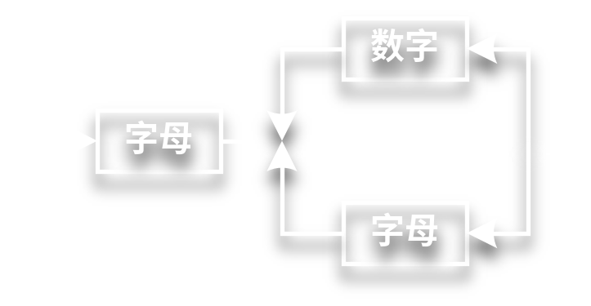
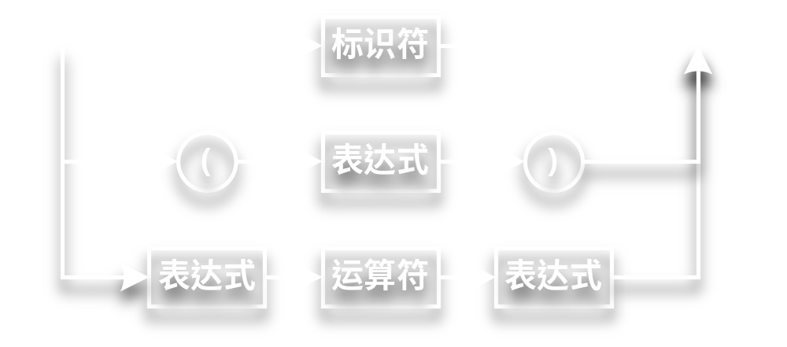
语法描述
语法图描述语法：识别角度
标识符：
表达式：

Slide 6
高级语言语法规则的描述方法
FORTRAN采用自然语言描述语法；
ALGOL 60首次用BNF对语法进行形式描述，为语言定义做出了重要贡献；
Pascal首次采用语法图来定义语言，给出了较为直观的语法结构。

Slide 7
语法描述方法等价
文法和语法图是语言语法的等价表示。
文法从产生的观点来定义语言的语法，通用性好。
语法图以识别的观点定义语言的语法，更直观和清晰。
采用生成的方法还是采用识别的方法来描述语言的语法，
由语言的设计者确定。

Slide 8
语法的作用
(1) 表达语言设计者的意图和设计目标；
(2) 指导语言的使用者编写正确的程序；
(3) 指导语言的实现者识别所有语法单位。
Notes:
使用者先使用语义规则 后使用语法规则
实现者 相反

Slide 9
语义
语义（规则）
定义语言的单词符号和语法单位的含义的规则组合。
例：if(a>b) then max:=a else max:=b
二选一的控制机制

Slide 10
语义描述
文法和语法图已成为语法描述的典型工具，但语义描述至今尚无人们普遍接受的典型描述工具。
许多语言仍采用自然语言描述语义。
（本章的）语言设计，采用自然语言来描述语义。
（下篇）语言实现，涉及到的语义，将以操作语义学的方法来描述。
操作语义学：以抽象机的行为来描述语言的语法单位的作用和意义。

Slide 11
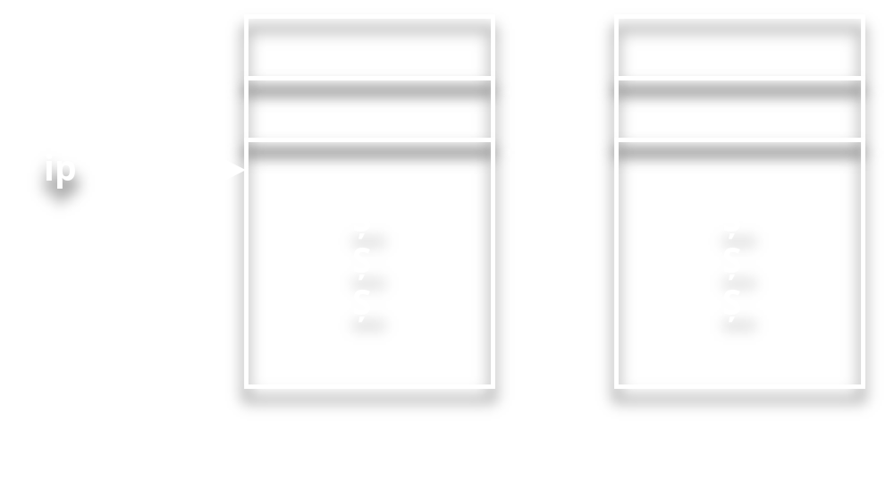
抽象机GAM的组成
由存储器，控制器，处理器，指令指针 ip 组成。
存储器分为代码区（代码存储器）和数据区（数据存储器）。
代码区：存放程序指令。
数据区：存放信息和数据。

Slide 12
GAM抽象机
GAM一旦启动，由装入程序将待运行的程序装入代码存储器，
并设置 ip 指向该程序的第一条指令，
然后依次完成下述工作：
(1) 执行 ip 所指向的指令（可能直接修改ip）；
(2) 若所执行的指令未修改ip，则ip指向下一条指令；
(3) 若所执行的指令修改了ip，则ip指向对应位置的指令；
(3) 若 ip 指向终止指令，则程序终止执行，否则回到(1)。

Slide 13
GAM抽象机的结构
假设GAM对程序设计语言的各类运算符都有相应的指令与之对应。
基于GAM的语义，以GAM的操作行为可以定义语言语法单位的语义。

